Slide 1
محادثة حول: أَخْلَاقٌ حَمِيدَة
Dr. Ehab Atta

Slide 12
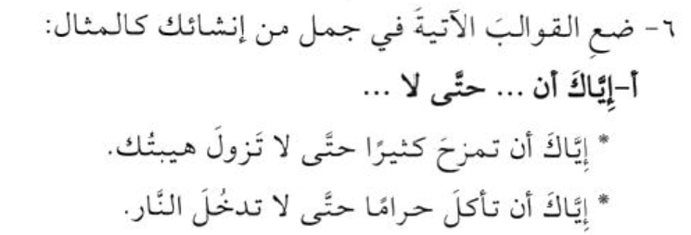

Slide 14
